Slide 1
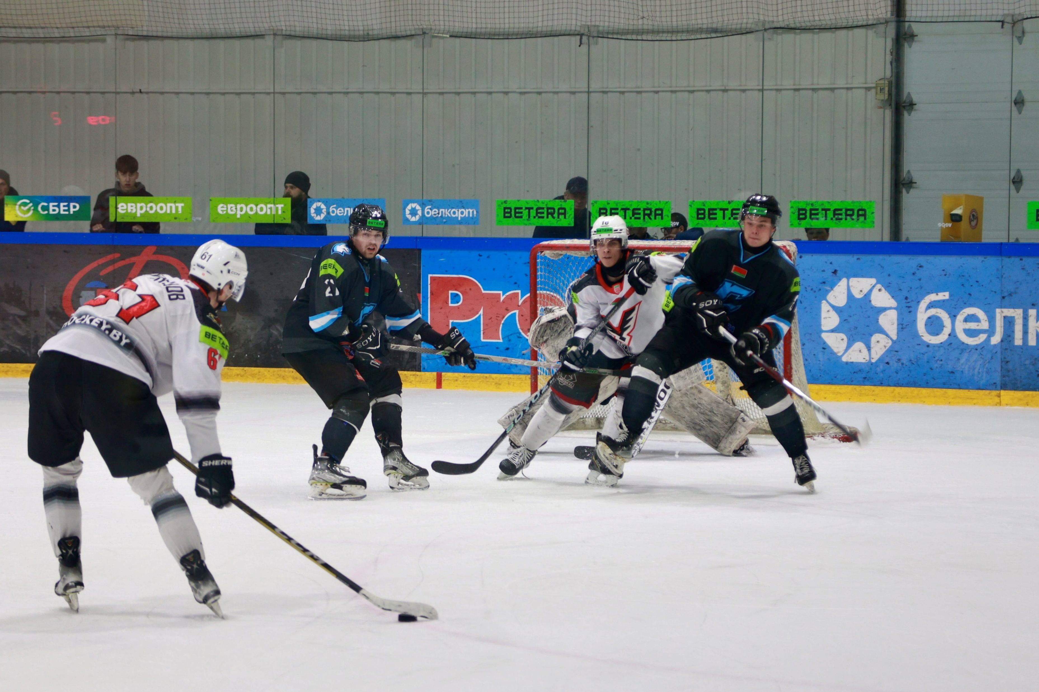
Блокированный бросок – бросок, не достигший створа ворот вследствие попадания шайбы в игрока обороняющейся команды. Также: бросок, остановленный или отбитый любым, кроме вратаря, игроком защищающейся команды.
Заблокированный бросок попадает в индивидуальную статистику блокирующему игроку в качестве отдельного параметра «Блокированный бросок»

Slide 2
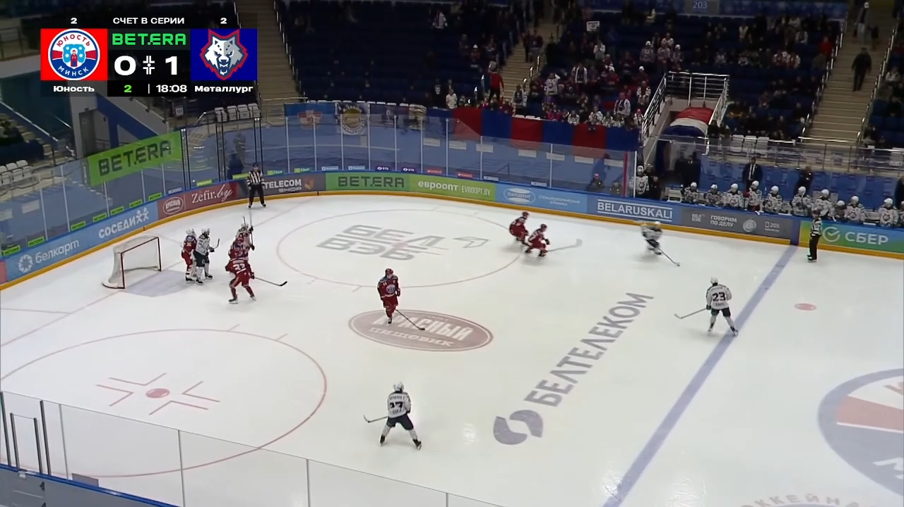
Блокированный бросок фиксируется в следующих игровых ситуациях: а) Шайба попадает в игрока обороняющейся команды, находящегося на предполагаемой траектории броска в створ ворот, который не предпринимал каких-либо действий для его блокировки (например, боролся перед своими воротами за позицию с игроком команды соперника)

Slide 3
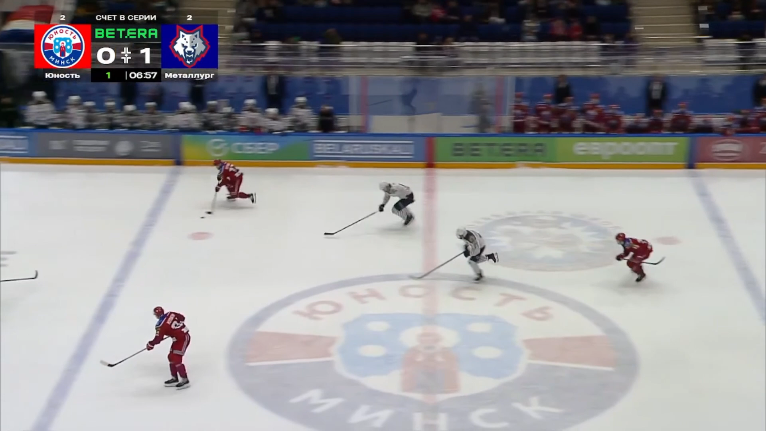
б) Игрок обороняющейся команды предпринимает какие-либо действия для препятствования попаданию шайбы в створ ворот

Slide 4
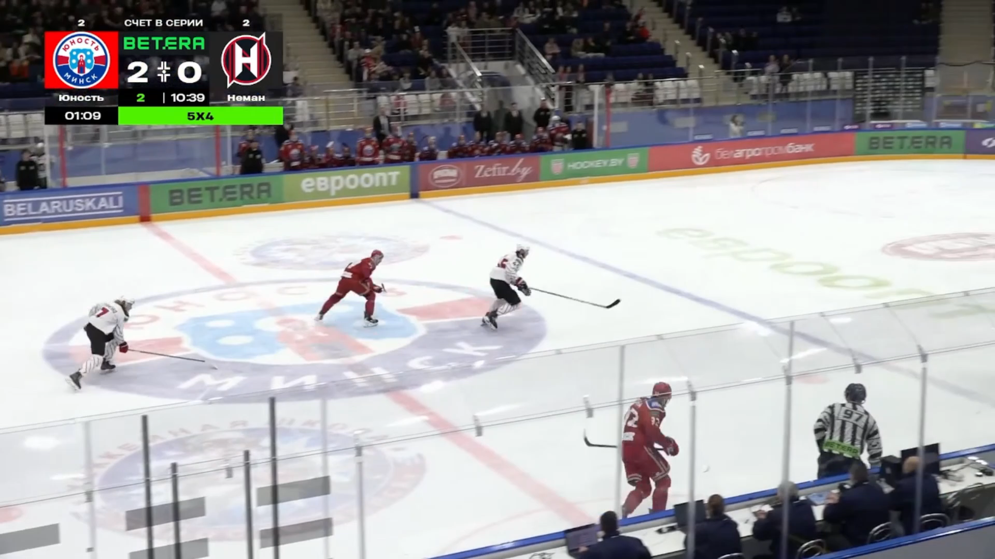
- выставление клюшки навстречу шайбе;
- перемещение на предполагаемую траекторию полёта шайбы;
- выкатывание на хоккеиста, собирающегося нанести бросок;

Slide 5
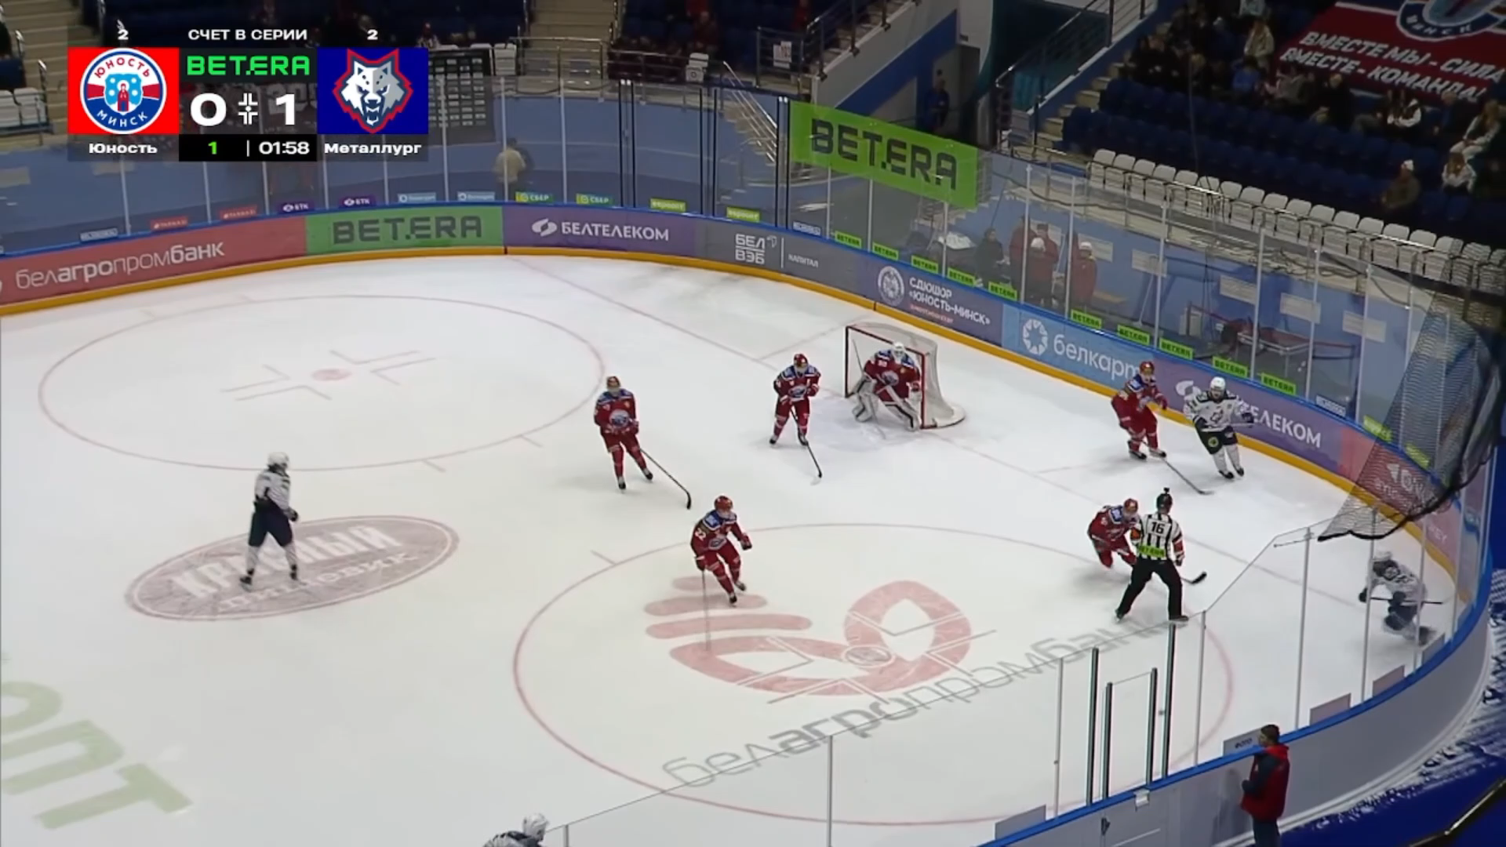
- подставление любой части тела под бросок;

Slide 6
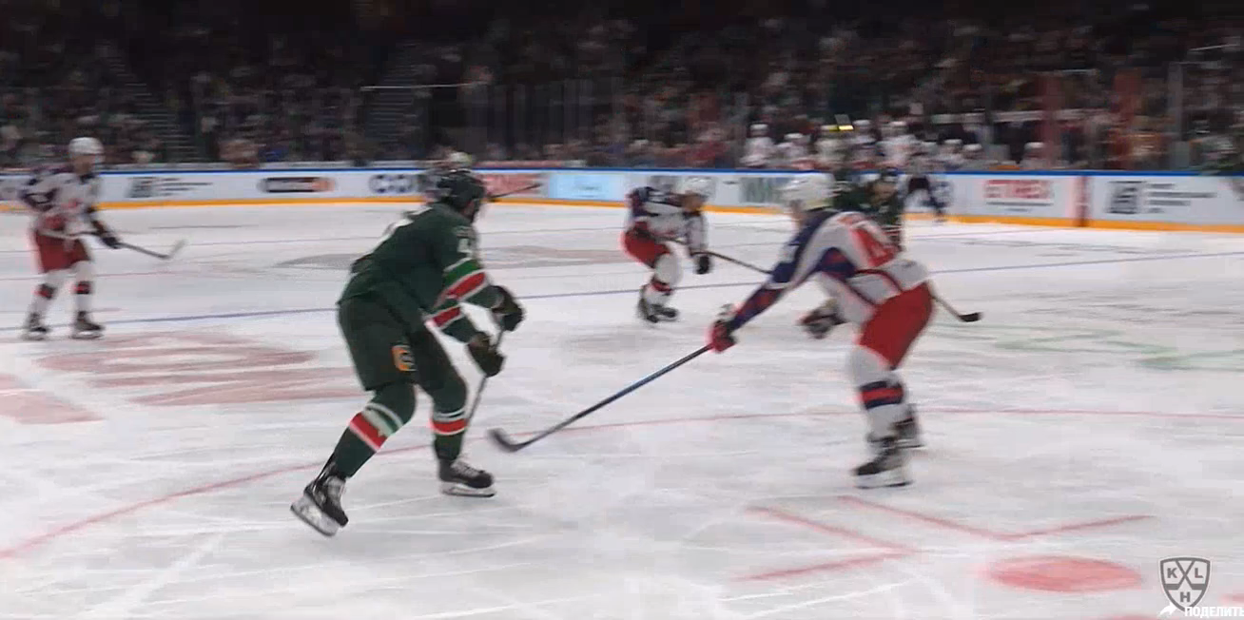
в) Шайба попадает в игрока обороняющейся команды, находящегося на предполагаемой траектории броска в створ ворот, а затем в стойки или перекладину

Slide 7
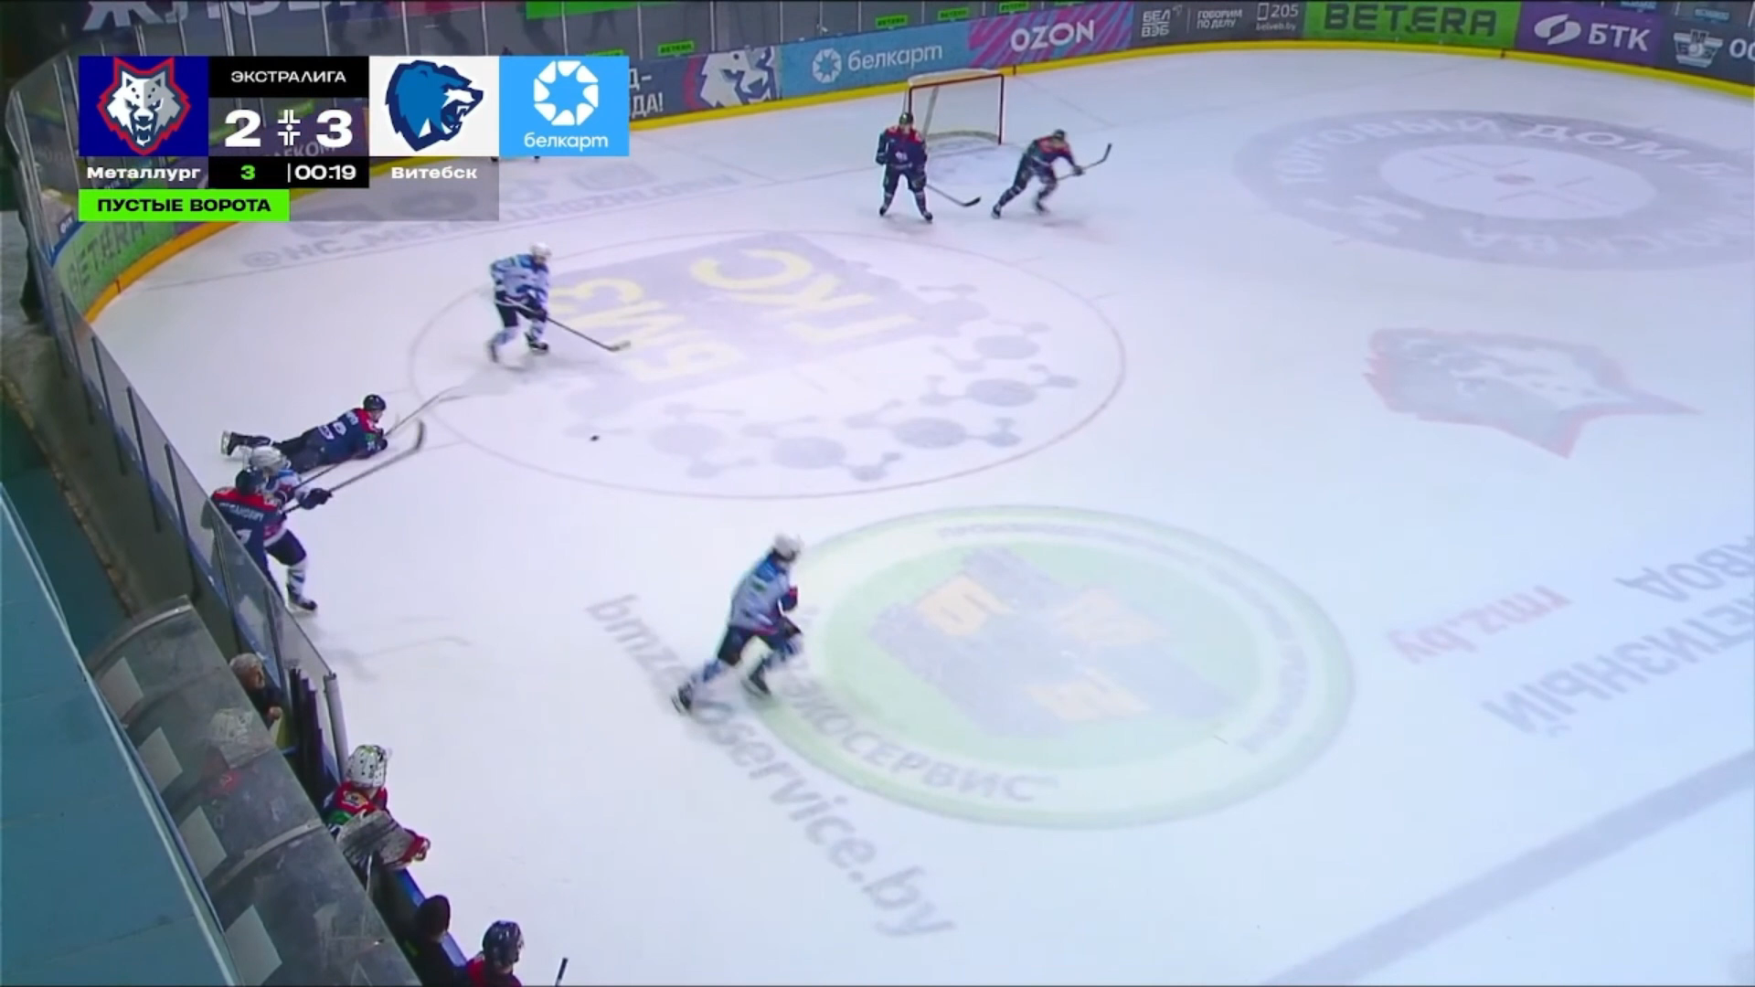
г) Шайба, движущаяся в пустые ворота, остановлена или отбита хоккеистом обороняющейся команды.

Slide 8
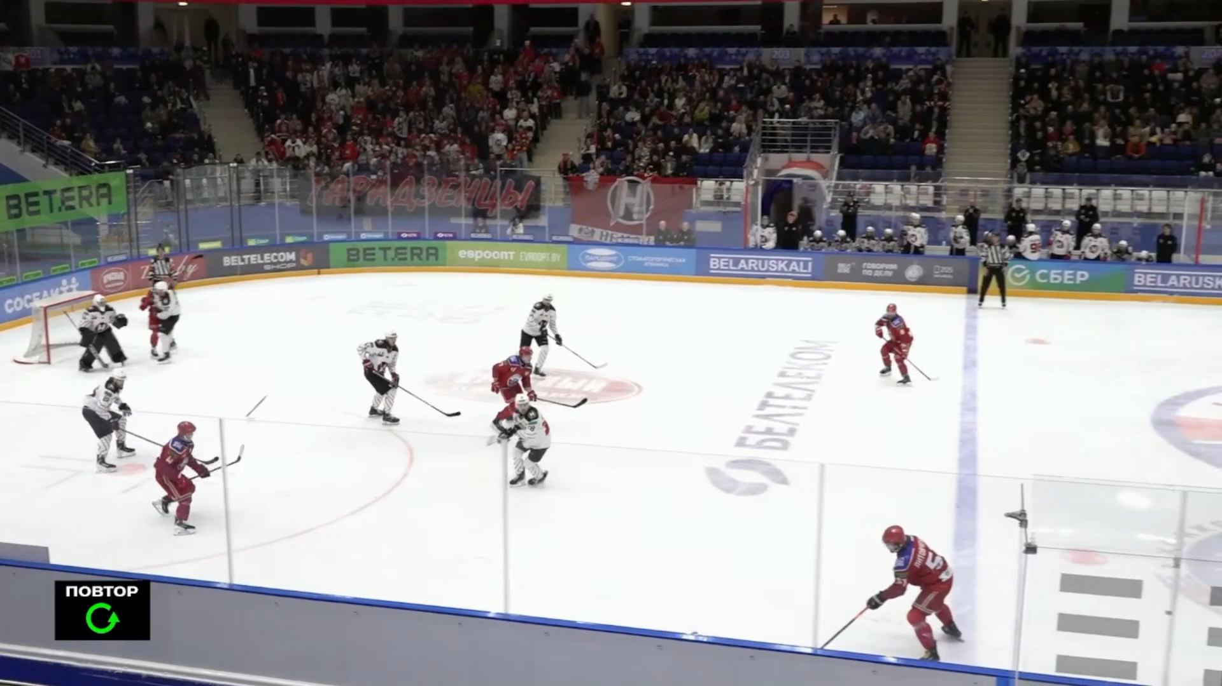
Не фиксируются как блокированные броски: а) Шайба изменила направление после контакта с игроком, но всё равно продолжила движение в створ ворот;

Slide 9
б) Шайба попала в хоккеиста, который не находился на предполагаемой траектории броска в створ ворот;

Slide 10
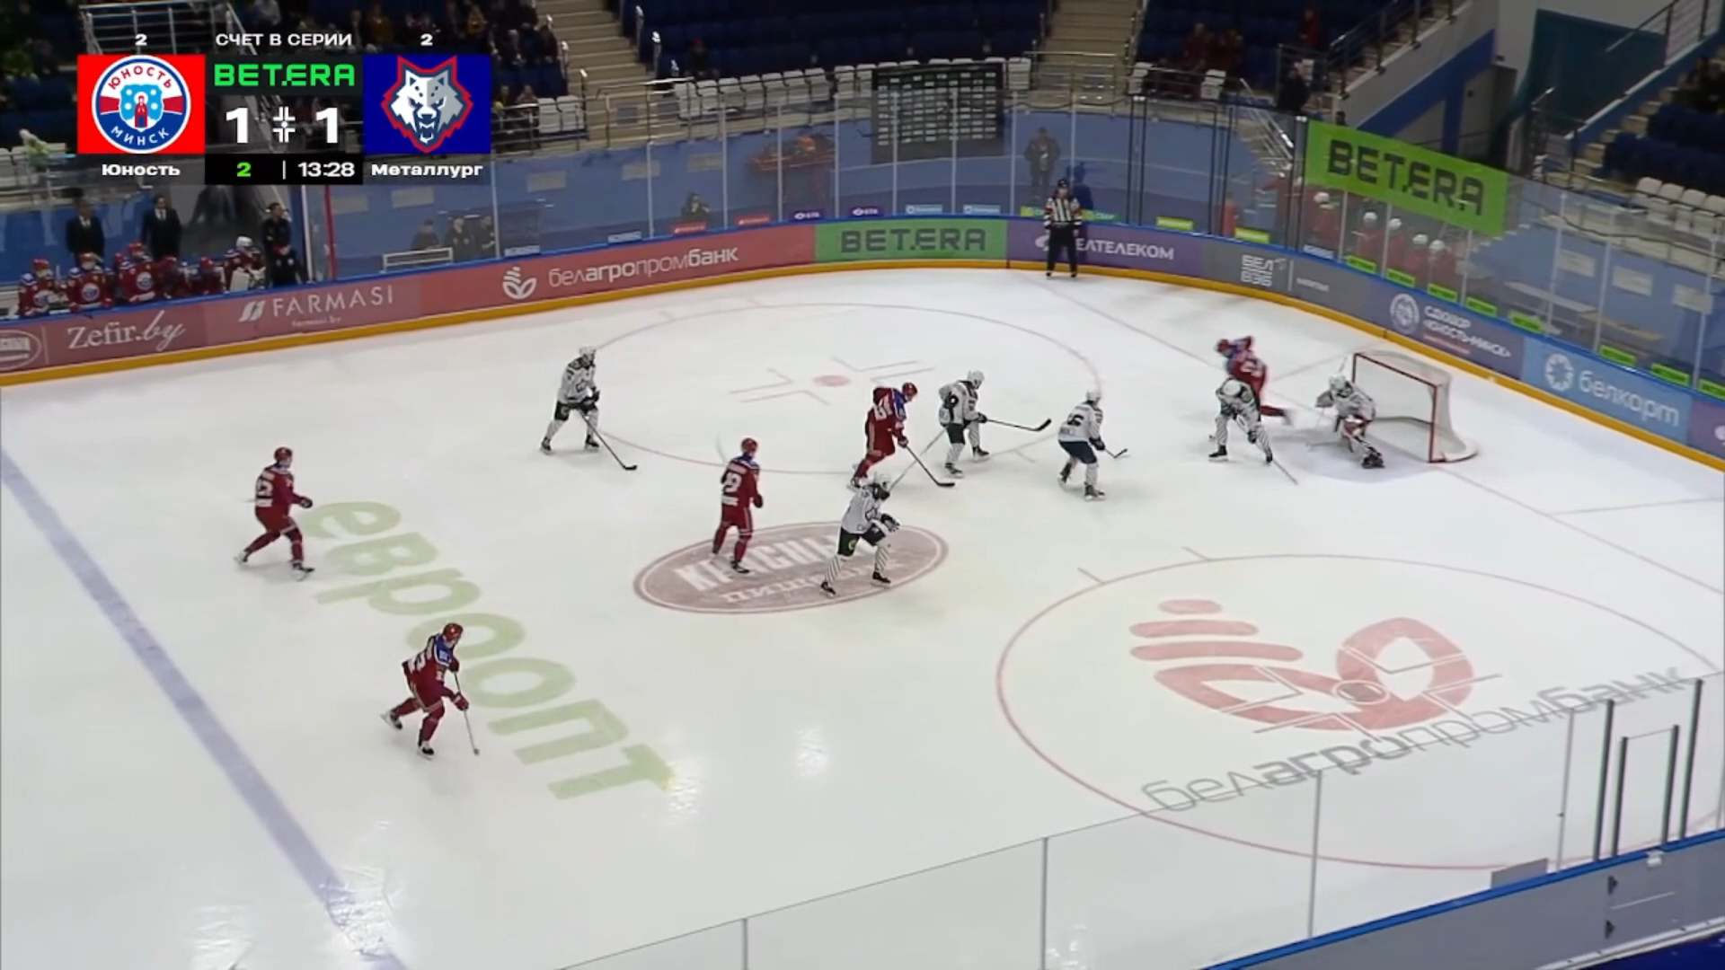
в) Шайба попала в клюшку хоккеиста, которая не находилась на предполагаемой траектории броска в створ ворот;

Slide 11
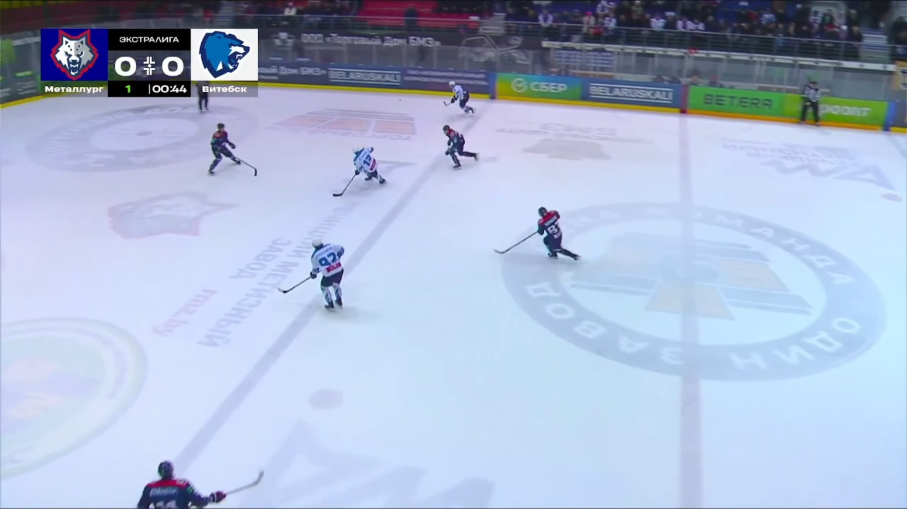
г) Хоккеист не дал нанести бросок сопернику: выбил шайбу до броска или в момент броска, заблокировал клюшку и другие действия, в результате которых бросок не состоялся.

